Slide 1
TRƯỜNG TIỂU HỌC TRUNG THÀNH ĐÔNG A
CHÀO MỪNG CÁC EM HỌC TIẾT HỌC MỚI
MÔN TOÁN
TOÁN
GV: TRƯƠNG THÀNH LONG

Slide 2
KHỞI ĐỘNG
BÀI HÁT: CON CÀO CÀO

Slide 3
KHỞI ĐỘNG
TRÒ CHƠI: ĐỐ BẠN

Slide 4
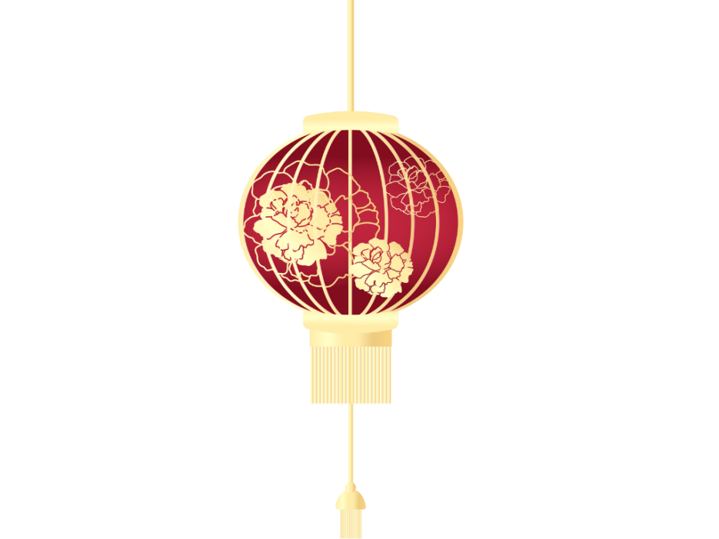
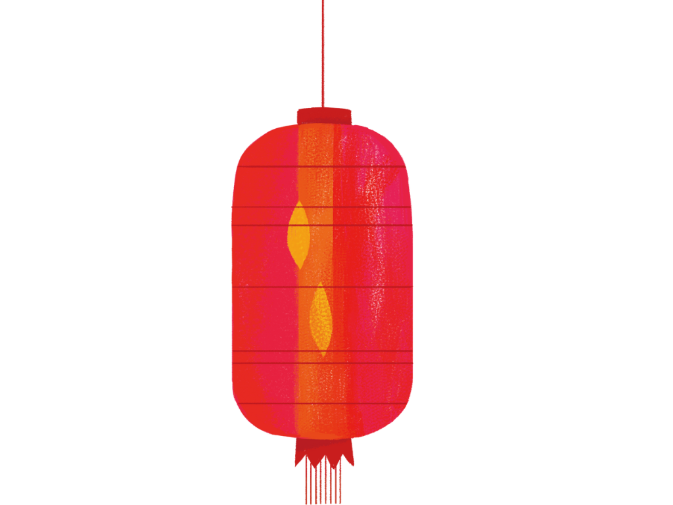
Muốn biết đoạn dây thép lúc đầu dài bao nhiêu, ta làm sao?
Đo các cạnh của khung tranh rồi tính tổng.
Tính tổng độ dài các cạnh của một hình chính là tính chu vi của hình đó.

Slide 5
BÀI HỌC
BÀI HỌC

Slide 6
Thứ hai ngày 4 tháng 3 năm 2024
Toán: Tiết 74
TOÁN
CHU VI HÌNH TAM GIÁC, CHU VI HÌNH TỨ GIÁC

Slide 7
3cm3
LÀM VIỆC THEO SÁCH GIÁO KHOA
CÁC NHÓM CÙNG NHAU XẾP HÌNH TAM GIÁC, HÌNH TỨ GIÁC VÀ ĐO TỔNG ĐỘ DÀI CÁC HÌNH ĐÓ.

Slide 8
3cm3
Chu vi hình tam giác, chu vi hình tứ giác là tổng độ dài các cạnh của mỗi hình đó.
B
K
E
A
C
D
I

Slide 9
A
B
C
Chu vi của hình tam giác ABC là tổng độ dài các cạnh AB, BC, CA.

Slide 10
K
E
D
I
Chu vi của hình tứ giác DEKI là tổng độ dài các cạnh của DE, EK, KI, ID.

Slide 11
Muốn tính chu vi hình tam giác, hình tứ giác ta phải biết gì?
Chúng ta phải biết độ dài các cạnh của mỗi hình đó.
A
K
E
B
C
D
I

Slide 12
Thảo luận nhóm 2
Thảo luận nhó
VÍ DỤ 1: Tính chu vi tam giác ABC, biết: AB = 2 cm, BC = 3 cm, CA = 3 cm.
Tính chu vi tam giác ABC bằng cách nào?
B
2cm
3cm
Tính chu vi bằng cách tính tổng độ dài 3 cạnh của tam giác đó.
A
C
3cm

Slide 13
Cùng nhau chia sẻ
Cùng nhau chia sẻ
VÍ DỤ 1: Tính chu vi tam giác ABC, biết: AB = 2 cm, BC = 3 cm, CA = 3 cm.
B
Bài giải:
Chu vi hình tam giác ABC là:
2 + 3 + 3 = 8 (cm)
Đáp số: 8 cm
2cm
3cm
A
C
3cm

Slide 14
VÍ DỤ 2: Tính chu vi hình tứ giác MNPQ, biết: MN = 3 cm,NP = 4 cm, PQ = 2 cm, QM = 5 cm
Thảo luận nhóm 2
Thảo luận nhóm 2
Hình tứ giác MNPQ đã biết độ dài 4 cạnh.Tính chu vi hình tứ giác MNPQ.
4 cm
N
P
2cm
3 cm
Q
5 cm
M

Slide 15
Cùng nhau chia sẻ
Cùng nhau chia sẻ
VÍ DỤ 2: Tính chu vi hình tứ giác MNPQ, biết: MN =3cm, NP = 4cm, PQ = 2 cm, QM = 5 cm
Bài giải:
Chu vi hình tứ giác MNPQ là:
3 + 4 + 2 + 5 = 14 (cm)
Đáp số: 14 cm
4 cm
N
P
2cm
3 cm
Q
5 cm
M

Slide 16
CHU VI HÌNH TAM GIÁC, HÌNH TỨ GIÁC LÀ TÍNH:
Tổng độ dài các cạnh của hình tam giác (hình tứ giác) là chu vi của hình đó.

Slide 17
THỰC HÀNH
THỰC HÀNH

Slide 18
1
Tính chu vi của các hình tam giác, hình tứ giác sau:
E
P
B
30mm
3cm
3cm
N
4cm
2cm
25mm
D
G
C
35mm
Q
A
3cm
3cm
3cm
13mm
H
M

Slide 19
1
Tính chu vi tam giác ABC.
B
Làm bài vào vở bài tập
4cm
2cm
C
A
3cm
Bài giải:
Chu vi hình tam giác ABC là:
3 + 4 + 2 = 9 (cm)
Đáp số: 9 cm

Slide 20
Tinh chu vi tứ giác có độ dài mỗi cạnh là 3 cm.
1
E
THẢO LUẬN NHÓM
3cm
3cm
D
Các cạnh của tứ giác bằng nhau và bằng 3 cm. Tính chu vi tứ giác DEGH?
G
3cm
3cm
H
Bài giải:
Chu vi hình tứ giác DEGH là:
3 + 3 + 3 + 3 = 12 (cm)
Đáp số: 12 cm

Slide 21
Tinh chu vi tứ giác có độ dài mỗi cạnh là 3 cm.
1
E
3cm
3cm
D
G
3cm
3cm
H
Bài giải:
Chu vi hình tứ giác DEGH là:
3 x 4 = 12 (cm)
Đáp số: 12 cm

Slide 22
Tinh chu vi tứ giác MNPQ.
1
P
HOẠT ĐỘNG CẢ LỚP
30mm
N
25mm
35mm
Q
13mm
M
Bài giải:
Chu vi hình tứ giác MNPQ là:
35 + 30 + 25 + 13 = 103 (mm)
Đáp số: 103 mm

Slide 23
CỦNG CỐ
CỦNG CỐ

Slide 24
Tinh chu vi hình tam giác có độ dài các cạnh bằng 6 cm.
A. 12 cm
B. 18 cm
C. 24 cm
D. 30 cm

Slide 25
Tính chu vi hình tam giác có độ dài các cạnh lần lượt 7 dm, 5 dm, 8 dm.
A. 20 dm
B. 20 cm
C. 25 dm
D. 25 cm

Slide 26
Tính chu vi hình tứ giác có độ dài các cạnh lần lượt là 45 cm, 61 cm, 72 cm, 87 cm.
A. 256 cm
B. 275 cm
C. 265 cm
D. 285 cm

Slide 27
DẶN DÒ
GV củng cố bài…
GV nhận xét tiết học, tuyên dương
GV dặn dò

Slide 28
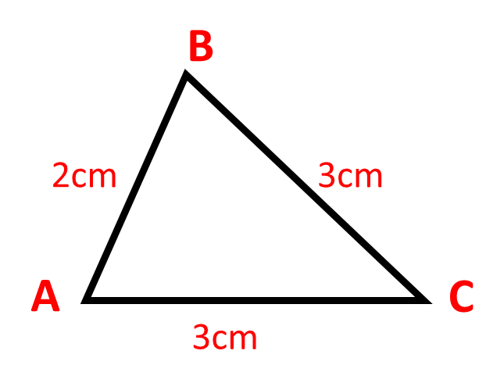
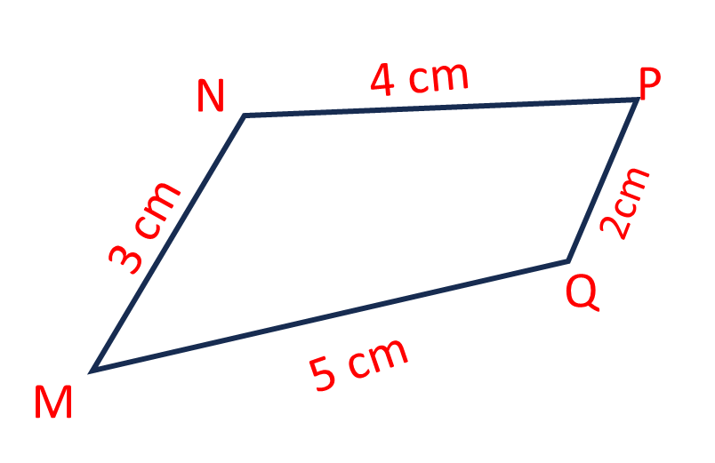
CHU VI HÌNH TAM GIÁC, CHU VI HÌNH TỨ GIÁC
Bài giải:
Chu vi hình tam giác ABC là:
2 + 3 + 3 = 8 (cm)
Đáp số: 8 cm
Bài giải:
Chu vi hình tứ giác MNPQ là:
3 + 4 + 2 + 5 = 14 (cm)
Đáp số: 14 cm
Tổng độ dài các cạnh của hình tam giác (hình tứ giác) là chu vi của hình đó.

Slide 29
TẠM BIỆT VÀ HẸN GẶP LẠI
TẠM BIỆT VÀ HẸN GẶP LẠI

